Slide 1
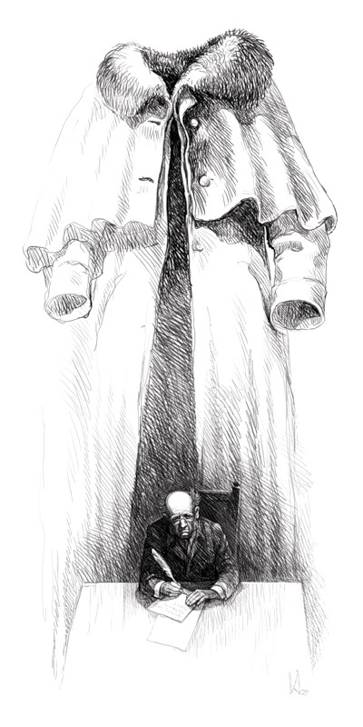
Повесть Н.В.Гоголя «Шинель».
Alena Hanicová

Slide 2
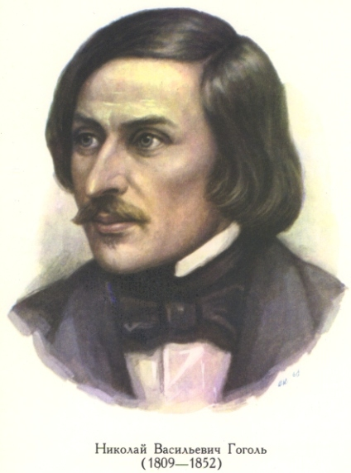
Николай Василиевич Гогол
фамилия при рождении - Яно́вский
Русский прозаик, драматург, поэт, критик и публицист
один из классиков русской литературы
Происходил из старинного дворянского рода Гоголь-Яновских.
Гоголь вырос в семье, не имеющей никакого отношения к литературе. Но после семейного воспитания у него была богатейшая практика общения с самыми разными людьми.

Slide 3

Петербургские повести
1 Невский проспект
2 Нос
3 Портрет
4 Шинель
5 Записки сумасшедшего
6 Коляска
7 Рим

Slide 4
История
Повесть «Шинель» вышла почти одновременно с центральным произведением Гоголя «Мертвые души»
Белинский сказал, что «Шинель» одно из глубочайших созданий Гоголя.

Slide 5
Содержание
Aвтором рассказа Шинель Гоголь. Повесть описывает русское общество. Главный герой -Акакий Акакeвич Башмачкин. Он работает в министерстве. Акакий переписывает только бумаги. Его жузнь аскетичеcкая. Башмачкин очень любит свою роботу. Его работа заключается в его жизни. Башмачкин немного говорит с другими людьями.

Slide 6
У Башмачкина было старое пальто. Oно было разрушенное. Он решил нести его к Петровичу. Петрович ему сказал, что ему надо новое пальто. Башмачкин наконец заплатил за новое пальто. Башмачкину и всем в министерстве oнo очень понравилось. Новое пальто украли и Башмачкин заболел и умер. Никто не замечал, что он умер. Такое было русское общество.

Slide 7
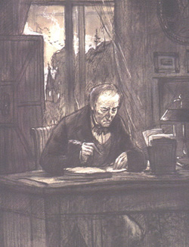
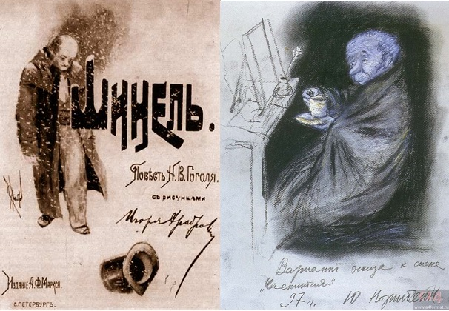
Титулярный советник Акакий Акакиевич Башмачкин.

Slide 8
Акакий Акакиевич Башмачкин
Главный герой произведения — Акакий Акакиевич Башмачкин (шинель) ,титулярный советник.
Его служба состоит в переписывании бумаг, и он исполняет ее с любовью.
Размеренная жизнь героя нарушается, когда он понимает, что ему необходимая новая шинель.
конфликт: для Акакия Акакиевича целью и смыслом жизни становится вещь

Slide 9
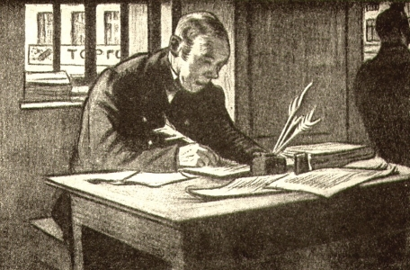
Акакий Акакиевич Башмачкин заболел и умер потому, что у него украли шинель. Причиной его смерти стало и то, что он не нашел поддержки и сочувствия у людей.

Slide 10
Тема маленького человека
В «Шинели» поднимается тема «маленького человека»-одна из постоянных в русской литературе
романтическое мироощущение, романтическая поэтика
Гоголь строит сюжет на сплаве романтического материала
в повести социальная проблематика, традиционная формула разлада

Slide 11
Проблематика
В повести «Шинель» Гоголь ставит социальные и философские проблемы.
С одной стороны, писатель выступает с резкой критикой общества
C другой стороны обращение Гоголя ко всему человечеству со страстным призывом обратить внимание на «маленьких людей», которые живут рядом с нами.

Slide 12
художественное средство Гоголь нашёл в сфере повествования и стиля повести

Slide 13
Вывод
«Шинелью» Н.В.Гоголь положил во всей мировой литературе начало защите «маленького человека» от несправедливости общества.
Гоголевское направление в искусстве стали называть натуральной школой. Повесть «Шинель» положила начало этому направлению.

Slide 14
Спасибо за внимание!!!

